Slide 1
Архивный отдел
управления делами Администрации
Дмитровского городского округа
Московской области
Представляет виртуальную выставку
2020 год

Slide 3
Органы ЗАГСа имеют прямое отношение абсолютно к каждому человеку. Новорожденного малыша, который недавно появился на свет, регистрируют именно здесь.
Здесь же получают свидетельство о смерти. Если нужно создать семью, поменять Ф. И. О., расторгнуть брак, найти сведения о своих родственниках. В этом учреждении вся человеческая жизнь предстает самыми значимыми вехами.
Неудивительно, что работники, которые прикладывают руку к таким важным событиям, должны иметь собственный праздник. И такое торжество есть — каждый год его отмечают 18 декабря.
(взято из материалов фонда № 28)

Slide 4
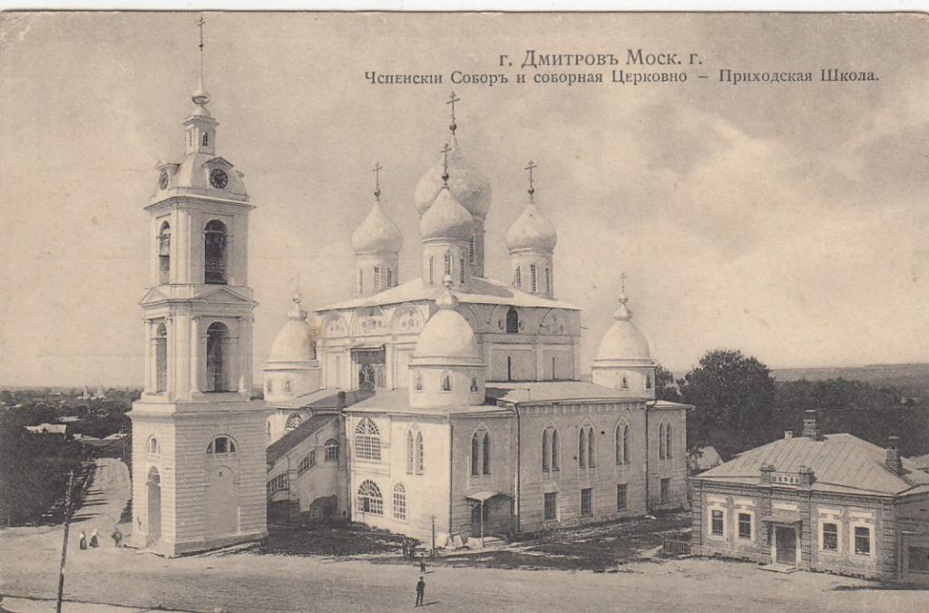
проводиласьыврыорырла
В дореволюционной России не существовало специальных органов. В то время большую роль в общественной жизни государства играла церковь, которая имела свое делопроизводство. В ведении Русской православной церкви находилась регистрация рождения, бракосочетания и смерти. Регистрация данных актов гражданского состояния
проводилась церковнослужителями, в приходах.
(взято из материалов фонда № 28)

Slide 5
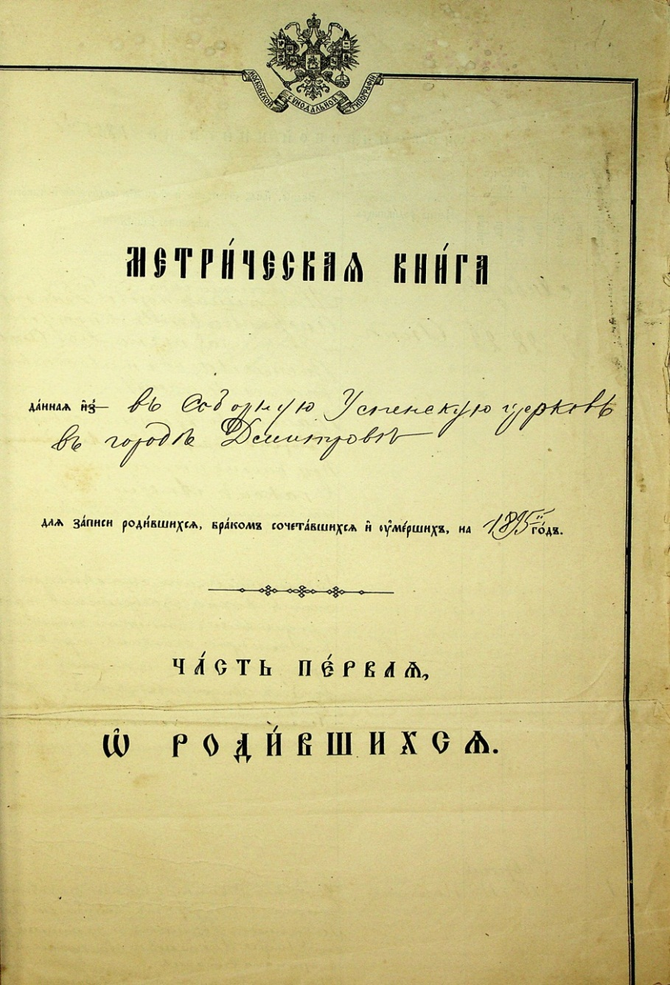
Церковные обряды, связанные с рождением, бракосочетаниями и смертью прихожан заносились в метрические книги.
Метрические книги в каждой церкви велись в двух экземплярах, одна из них в течение длительного времени оставалась в церкви, а другая после ее окончания передавалась в вышестоящие церковные органы. Каждая книга состояла из трех основных разделов - для записи о рождении, для записи о регистрации брака и для записи регистрации смерти.
(взято из материалов фонда № 252)

Slide 6
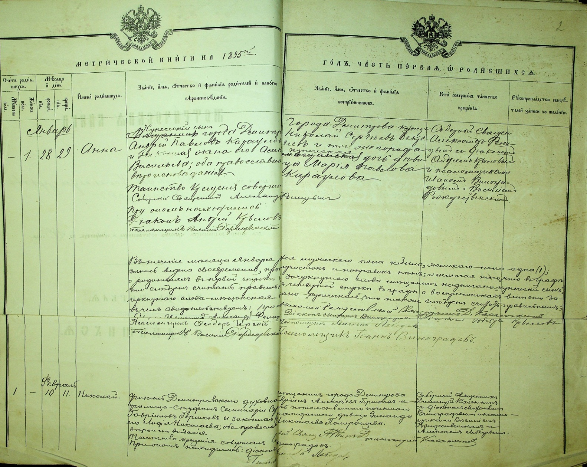
Часть первая - «О родившихся».
(взято из материалов фонда № 252)

Slide 7
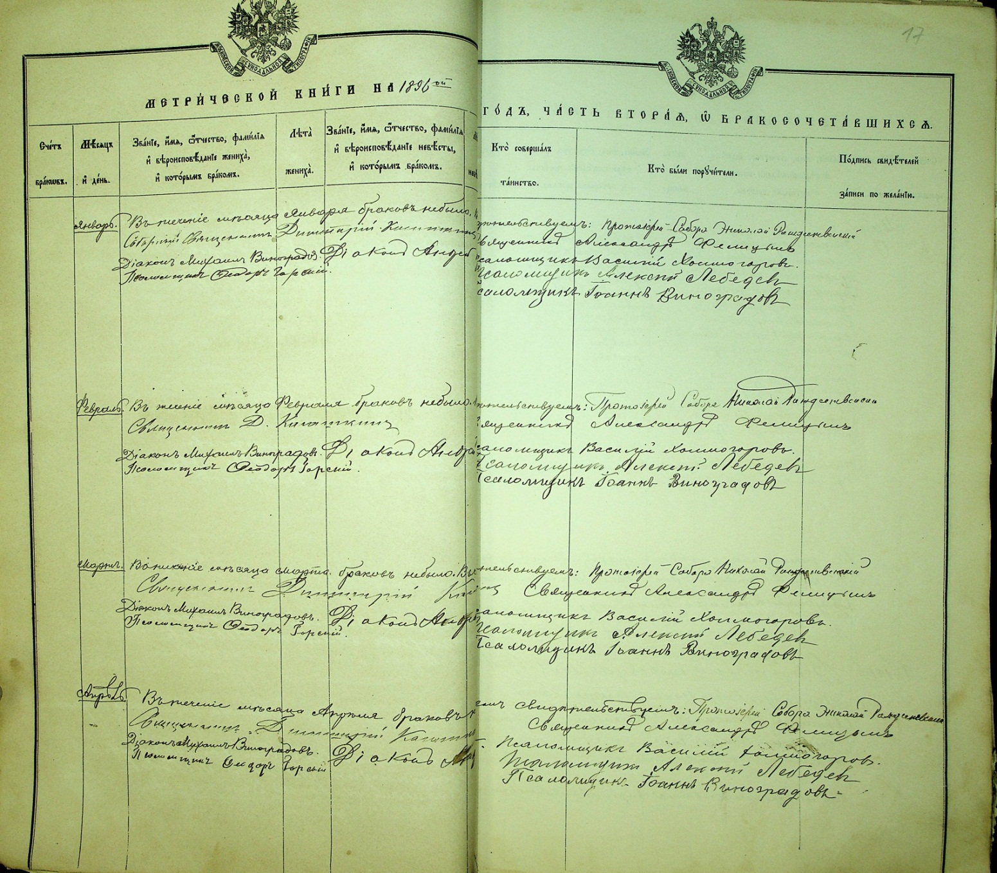
Часть вторая- «О бракосочетавшихся».
(взято из материалов фонда № 252)

Slide 8
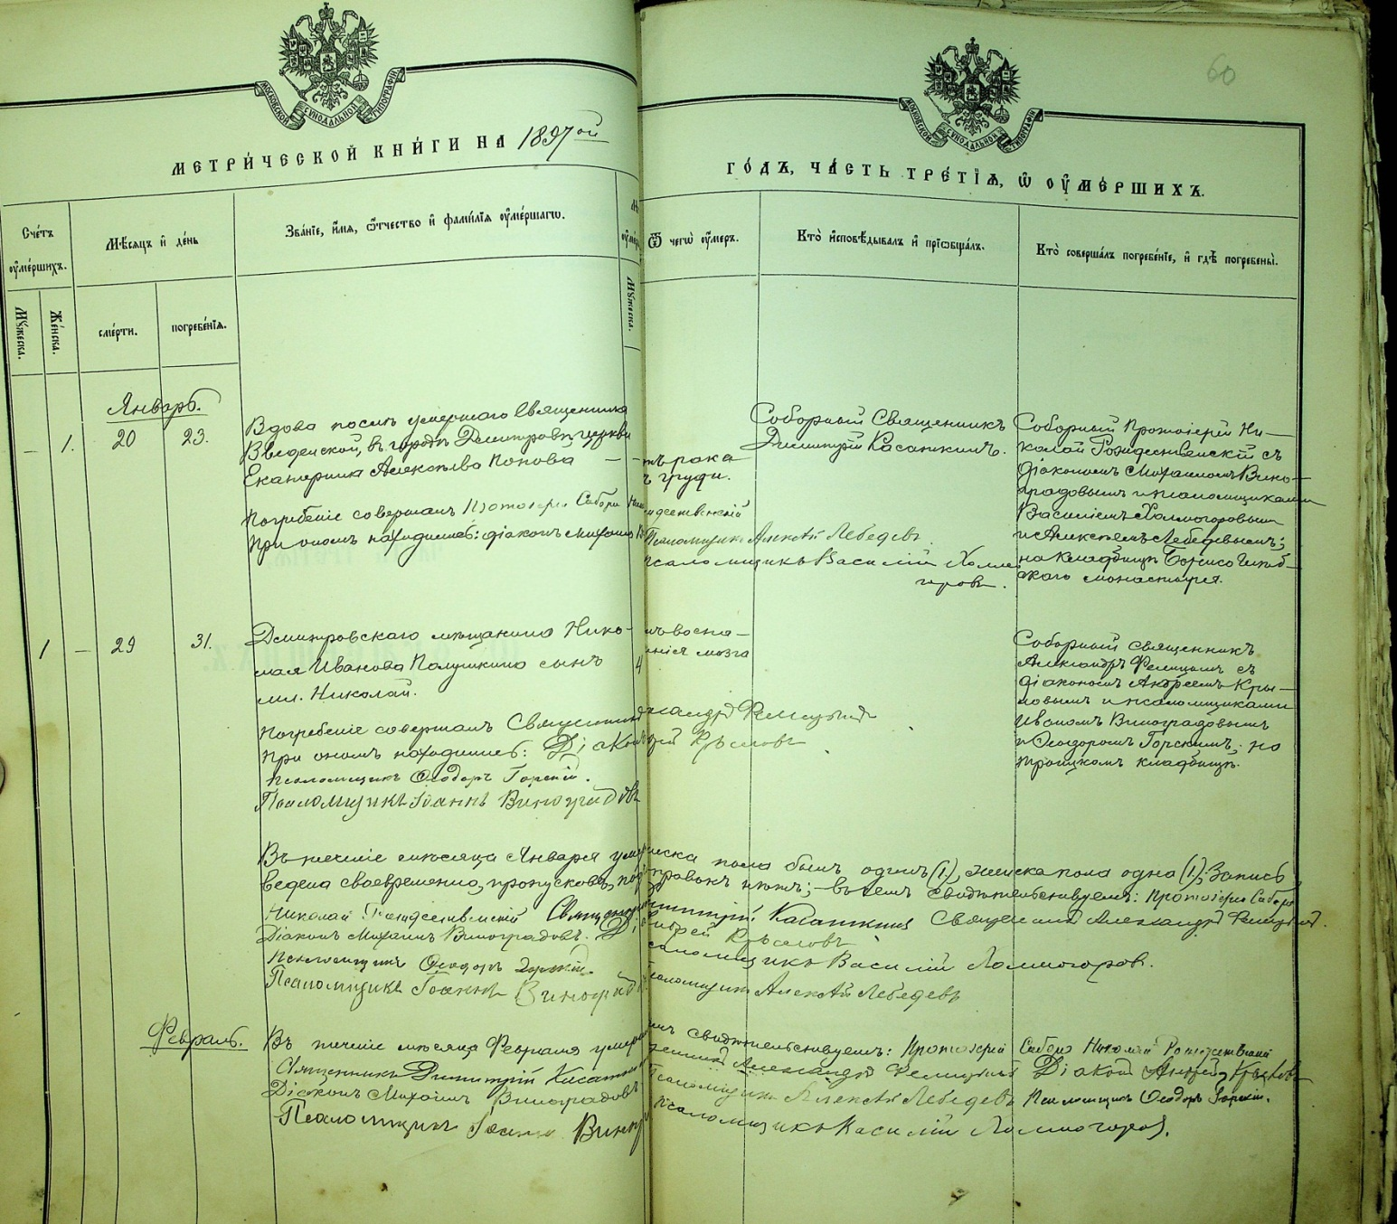
Часть третья - «О умерших».
(взято из материалов фонда № 252)

Slide 9
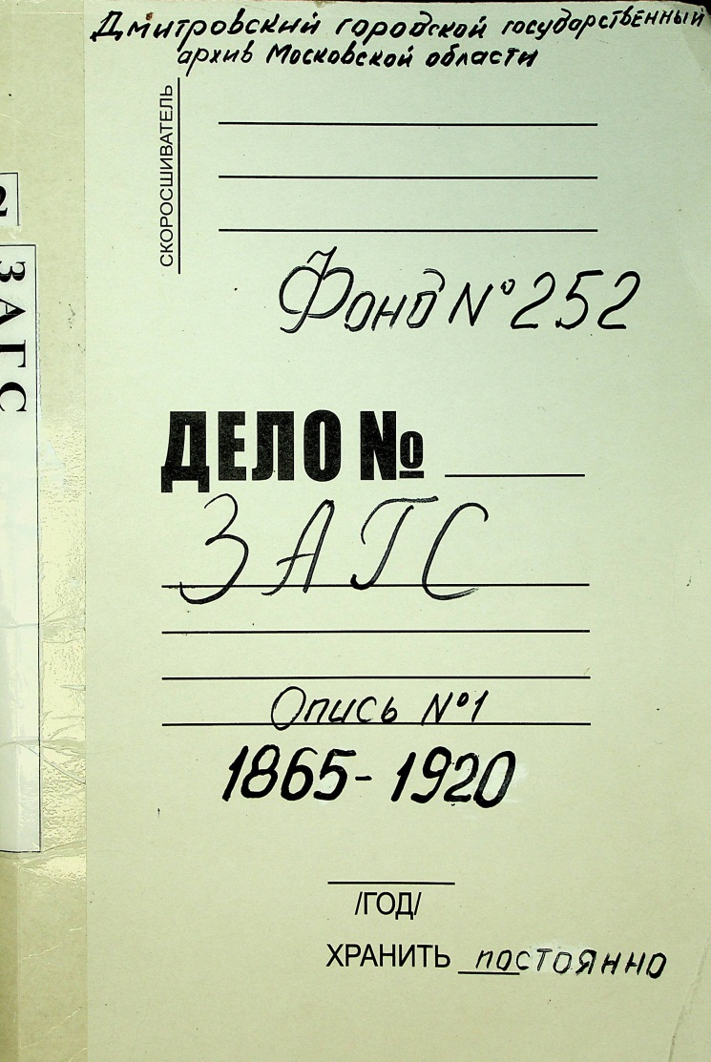
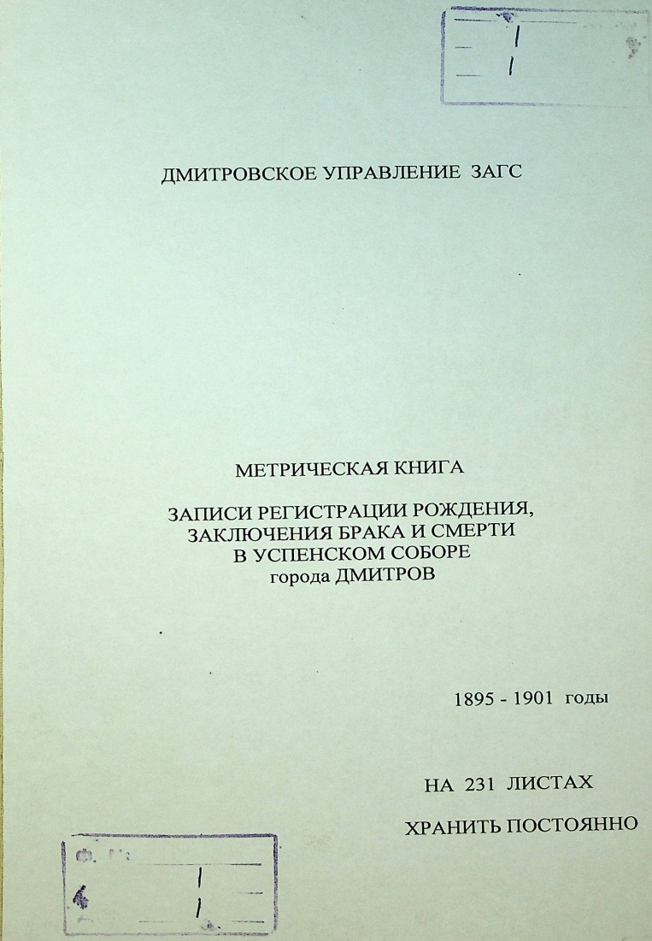
Такая практика регистрации актов гражданского состояния, продолжалась до конца 1918 года (в некоторых случаях и до начала 1920 года), после чего функции записи фактов рождения, брака и смерти были переданы государственным органам, которые были специально созданы для этих целей - отделам записи актов гражданского состояния.
(взято из материалов фонда № 252)

Slide 10
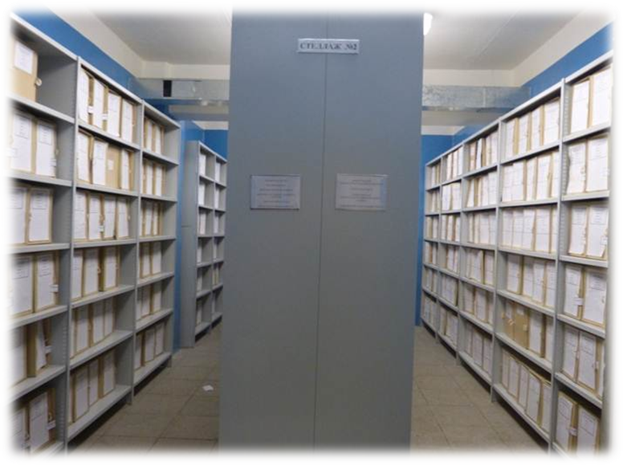
На сегодняшний день метрические книги представляют собой важнейший исторический источник и являются одними из самых востребованных документов у исследователей читального зала.
В архивном отделе управления делами Администрации Дмитровского городского округа Московской области хранятся документальные материалы Дмитровского ЗАГСа, а именно, метрические книги записей актов гражданского состояния за период 1865-1920 гг.

Slide 11
Благодаря вашему профессионализму и чуткому отношению к людям, самые счастливые моменты жизни горожан - рождение детей, регистрация брака – проходят в теплой торжественной обстановке, а в трудные минуты вы всегда находите нужные слова поддержки.
Уважаемые работники и ветераны органов ЗАГС! В этот праздничный день примите слова благодарности за ваш труд, доброту и внимательное отношение к людям, любовь к профессии. Желаем вам здоровья, счастья и всего самого наилучшего!

Slide 12
Спасибо
за внимание!

